Slide 1
Campanya d’incendis 2015
Departament d’Interior
Departament d’Agricultura, Ramaderia, Pesca, Alimentació i Medi Natural

Slide 2
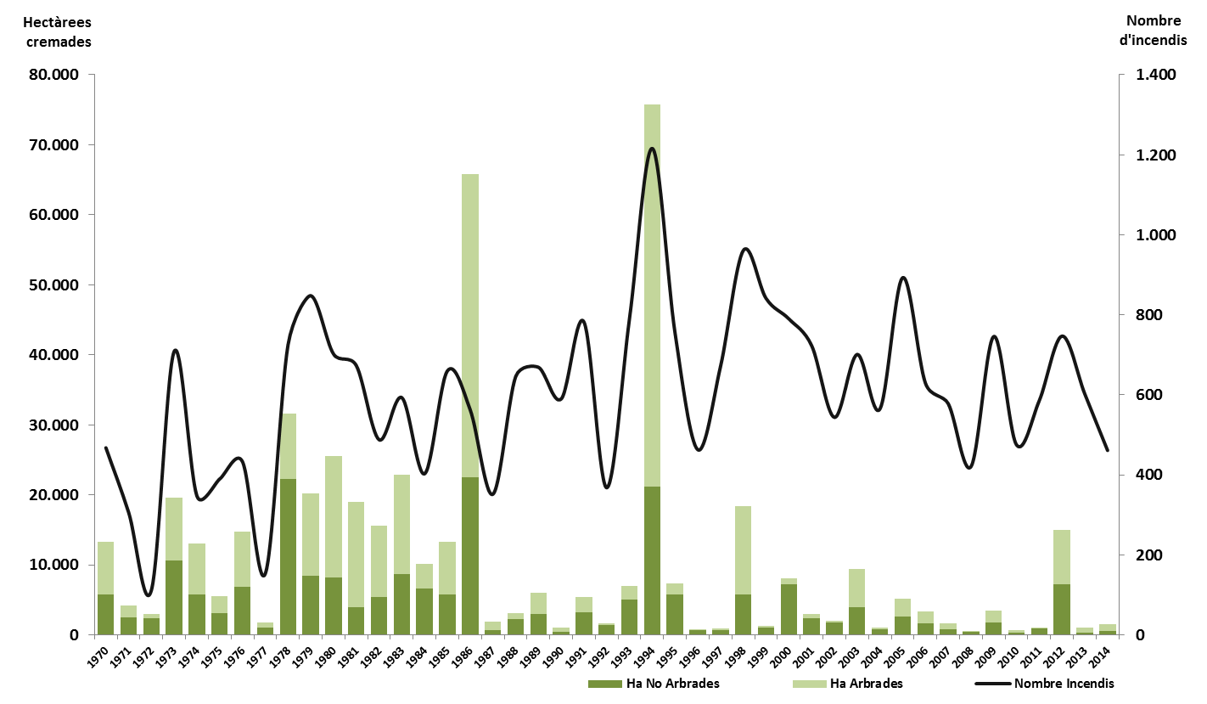
Evolució històrica dels incendis
Sèrie històrica dels incendis forestals:
Distribució del nombre d'incendis i hectàrees forestals cremades.
Període: Sèrie històrica (1970-2014)
Notes:
2

Slide 3
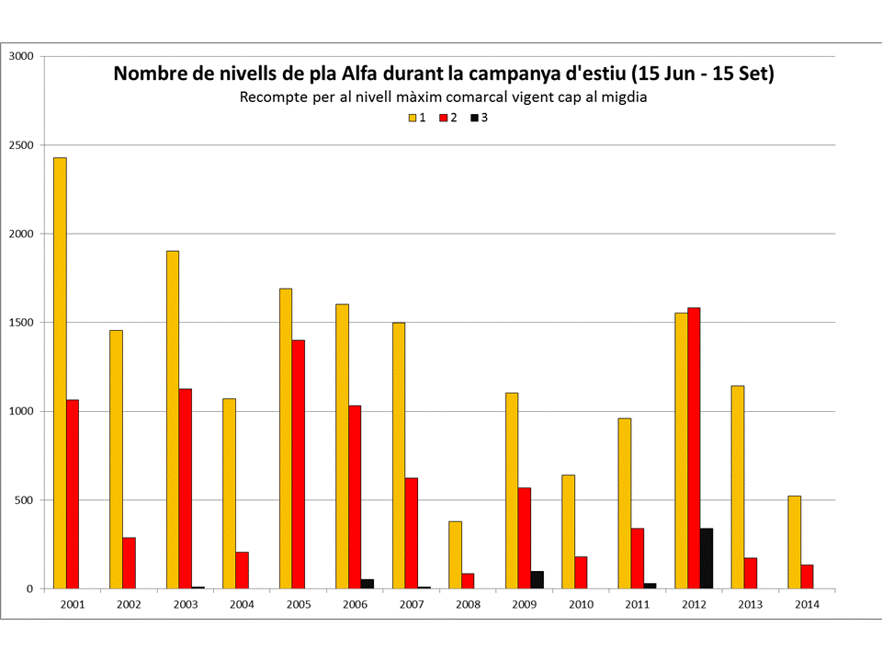
Antecedents
El 2014 ha estat un any atípic en la distribució temporal dels incendis donat què els dos incendis més grans van ser fora de l’estiu. L’incendi de Tivissa (15/06), amb 872 ha, va consumir més de la meitat de la superfície total de tot l’any. L’incendi de Forallac (16/03) va consumir 376 ha.
Restriccions d’activitats en dies de risc extrem o elevat :
Durant la campanya d’estiu, la DG de Medi Natural i Biodiversitat no va establir restriccions addicionals a les activitats de risc.
Notes:
3

Slide 4
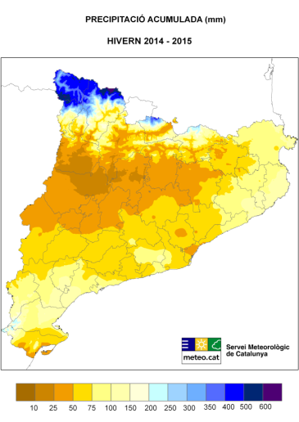
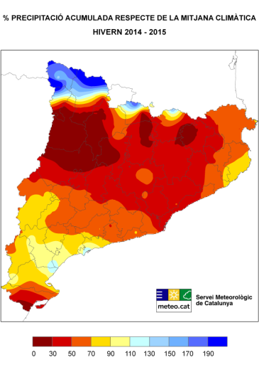
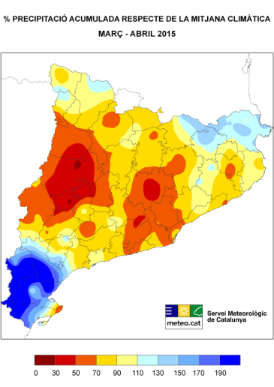
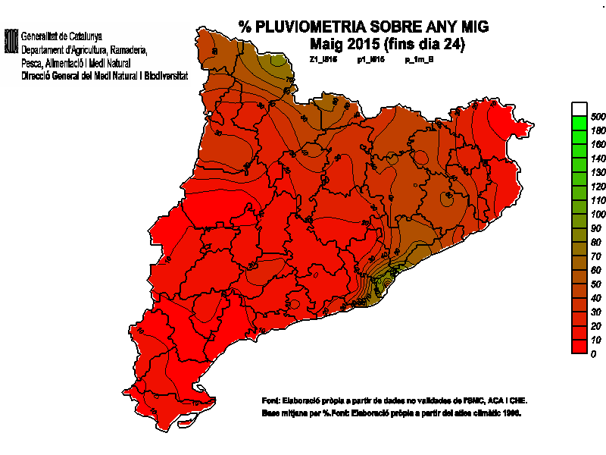
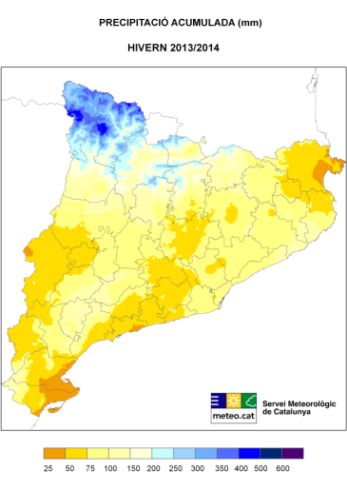
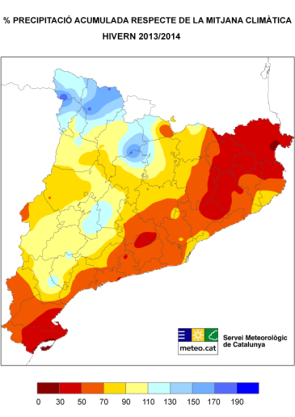
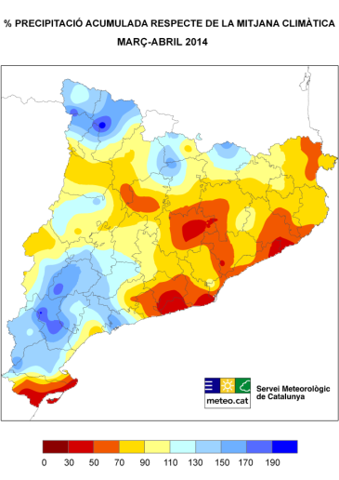
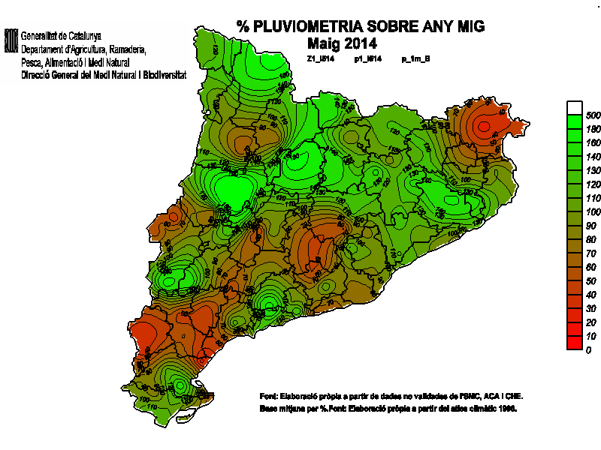
Previsió meteorològica, estat del territori i la vegetació i anàlisi del risc
Evolució de la situació meteorològica 2014-2015
Precipitacions del darrer hivern 2014-15 (mm i %)
Precipitacions de la primavera actual 2015 (mm i %)
Març-Abril
Maig 2015 (mm i %) (fins dia 24)
Hivern 2013-14 (mm i %)
Primavera 2014 (mm i %)
Maig 2014 (mm i %)
Notes:
El perill, hores d’ara és, estructuralment, moderat en general all litoral i prelitoral, puntualment alt a l’interior i baix als Pirineus. En pocs dies i amb manca de pluges, s’incrementarà fins a ser estructuralment alt en diverses zones del territori.
El perill de l’estiu resta molt condicionat per les condicions meteorològiques que es succeeixin des d’ara i durant el propi estiu. Ara bé, amb manca de pluges raonables durant els propers mesos, el perill s’incrementarà molt notablement amb una activitat d’incendis clarament superior a la de l’any passat. Cal recordar què l’any passat partíem d’una situació pluviomètrica millor què l’actual i què les pluges del mes de juliol van millorar la situació de forma molt apreciable.
El mes de maig està sent molt dolent pluviomètricament parlant
4

